Slide 1
کار با کامپیوتر و اینترنت ، آشنایی با نرم افزارهای نظام شبکه
آشنایی مقدماتی با نرم افزار Excel 2016

Slide 2
مشخصات سند
مشخصات مدرس
تصویر پرسنلی مدرس:
نام ونام خانوادگی مدرس: سمانه وهاب زاده
مدرک تحصیلی:کارشناس پرستاری
موقعیت اشتغال سازمانی مدرس: مدیر مرکز آموزش بهورزی شهرستان سوادکوه ، دانشگاه علوم پزشکی مازندران
مشخصات بسته آموزشی
حیطه درس:
کار با کامپیوتر و اینترنت ، آشنایی با نرم افزارهای نظام شبکه
تاریخ آخرین بازنگری: 15 اردیبهشت 1399
نوبت تهیه : 1
نام فایل:co-Ashnayi-ba-narmafzar-Excel4-Edi1

Slide 3
اهداف آموزشی
انتظار می رود فراگیر پس از مطالعه این فصل بتواند:
توانایی منجمد کردن ردیف ها و ستون ها در اکسل را کسب نماید و به درستی انجام دهد .
شیوه خروج از حالت انجماد در اکسل را فراگیرد و به درستی اجرا نماید .
روش مرتب سازی یک برگه اکسل را فرا گیرد و به درستی اجرا نماید .
روش فیلتر کردن داده ها در اکسل را فرا گیرد و به درستی اجرا نماید .
روش قالب بندی اطلاعات به شکل جدول را فرا گیرد و به درستی اجرا نماید .
توانایی ترسیم نمودار ها را کسب نماید و به درستی انجام دهد .
با روش تغییر دادن نوع نمودار در اکسل آشنا شوند و به درستی انجام دهد .

Slide 4
فهرست عناوین آموزشی
کار با داده ها در اکسل
منجمد کردن ردیف ها و ستون ها در اکسل
خروج از حالت انجماد در اکسل
روش مرتب سازی یک برگه اکسل
روش فیلتر کردن داده ها در اکسل
روش قالب بندی اطلاعات به شکل جدول
نمودار ها
تغییر دادن نوع نمودار در اکسل

Slide 5
مقدمه
نرم افزار Excel یک برنامه صفحه گسترده است. صفحه گسترده به برنامه هایی گفته می شود که اطلاعات متنی و عددی را در قالب جدول نگهداری می کنند. ساختار جدولی صفحات این گونه برنامه ها، کاربران را قادر می سازد تا با استفاده از فرمول، بین اطلاعات در آنها ارتباط برقرار کنند. به فایل هایی که به این صورت در نرم افزار ایجاد میشوند Workbook یا کارپوشه گفته می شود.
نرم افزارهای صفحه گسترده این امکان را فراهم می نمایند که داده ها را بصورت سطر و ستون وارد نمائید. بعد از وارد کردن داده ها عملیاتی نظیر محاسبات، مرتب سازی و فیلتر نمودن را روی آنها انجام داده، همچنین میتوان این داده ها را چاپ کرده و نمودارهایی بر اساس آنها ایجاد کرد.

Slide 6
مقدمه
در این دوره آموزشی ابتدا با اکسل و کاربردهای این نرم افزار آشنا میشویم و سپس به یادگیری بخش های مختلف اکسل می پردازیم. روش ایجاد فایل های اکسل و تغییرات ظاهر فایل های اکسل را فرا می گیریم و همچنین روش ذخیره فایل های اکسل به صورت Template را می آموزیم. در این دوره آموزشی تنظیمات سطرها و ستون ها و تنظیمات شیت ها را نیز یاد می گیریم.

Slide 7
فصل چهارم
کار با داده ها در اکسل

Slide 8
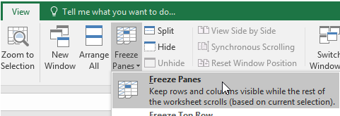
منجمد کردن ردیف ها و ستون ها در اکسل
➊ ابتدا ردیف پایینی ردیفی را که قصد منجمد کردنش را دارید انتخاب کنید. در این مثال ما چون قصد داریم تا ردیفهای 1 و 2 را منجمد کنیم، پس ردیف 3 را انتخاب می کنیم.
➋ در تب View دستور Freeze Panes را انتخاب کنید و سپس از کادر ظاهر شده گزینه Freeze Panes را انتخاب کنید.
➌ ردیفهای انتخاب شده در محل خودشان منجمد می شوند، و یک خط خاکستری رنگ در زیر آنها ظاهر می گردد. شما در این حالت اگر به ردیفهای پایینی اکسل پیمایش کنید خواهید دید که ردیف 1 و 2 همواره نمایش داده می شوند و مخفی نخواهند شد. در مثال زیر ما تا ردیف 18 پیمایش را ادامه داده ایم.

Slide 9
منجمد کردن ستونها در اکسل
➊ ستون سمت راستی، ستونی را که می خواهید منجمد کنید را انتخاب کنید، در مثال زیر ما چون قصد داریم تا ستون A را منجمد کنیم پس ستون B را که ستون سـمت راسـت آن می باشد را انتخاب می کنیم.
➋ در تب View دستور Freeze Panes را انتخاب کنید و از کادر ظاهر شده گزینه Freeze Panes را انتخاب کنید.
➌ ستون در محل خودش منجمد می شود، و با یک رنگ خاکستری مشخص می گردد. شما می توانید در بین ستونها پیمایش کنید و مشاهده خواهید کرد که ستون منجمد شده در محل خودش باقی می ماند و همواره نمایش داده می شود. در این مثال ما پیمایش را تا ستون E ادامه داده ایم.

Slide 10
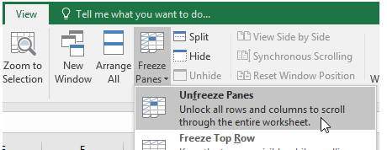
خروج از حالت انجماد در اکسل
اگر قصد دارید تا حالت نمایشی دیگری از اکسل را انتخاب کنید، ابتدا باید قسمتهای منجمد شده را از حالت انجماد خارج کنید. برای اینکار از دستورUnfreeze Panes استفاده نمایید. تصویر زیر این دستور را نمایش می دهد.

Slide 11
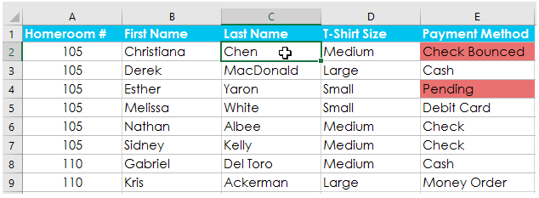
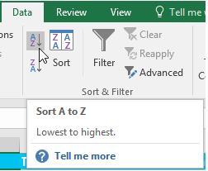
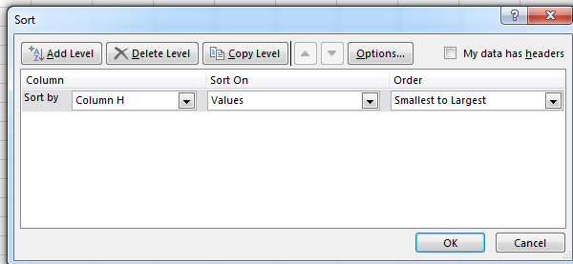
روش مرتب سازی یک برگه اکسل
در مثال زیر یک برگه اکسل را بر اساس حروف الفبا مرتب خواهیم کرد.
➊ سلولی را که در ستونی که قصد مرتب سازی آن را دارید انتخاب نمایید. در اینجا ما سلول C2 را انتخاب می کنیم.
➋ تب Data را انتخاب کنید. سپس دستور A-Z را اجرا کنید تا بر اساس ترتیب A تا Z مرتب سازی انجام شود. همچنین می توانستید دستور Z-A را انتخاب کنید تا مرتب سازی بر اساس ترتیب Z تا A انجام شود. در این مثال ما دستور A-Z را انتخاب می کنیم.

Slide 12
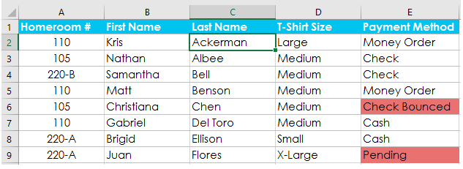
روش مرتب سازی یک برگه اکسل
➌ برگه اکسل شما بر اساس ستون انتخاب شده مرتب می گردد. در مثال ما برگه اکسل بر اساس ستون last name مرتب می شود.

Slide 13
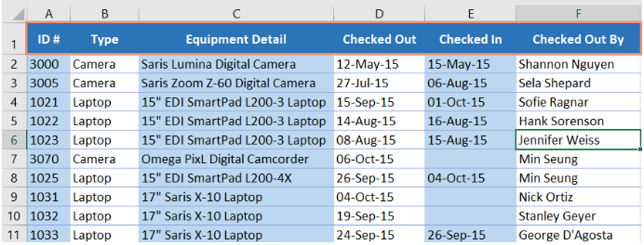
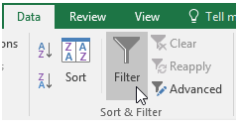
روش فیلتر کردن داده ها در اکسل
➊ برای اینکه فیلترینگ اکسل درست کار کند، برگه اکسل شما باید یک ردیف هدر داشته باشد، تا بوسیله آن نام هر ستون شناسایی شود. در این مثال برگه اکسل ما با نامگذاری ستون ها در ردیف هدر سازماندهی شده است.
➋ ابتدا تبData و سپس دستور Filter را انتخاب کنید.
➌ در ستون هدر برای هر ستون یک کادر پایین افتادنی نمایان می شود.

Slide 14
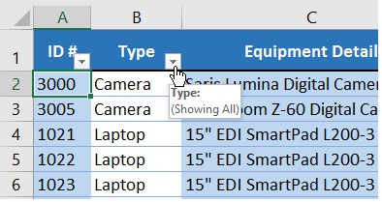
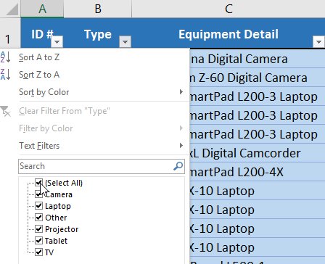
روش فیلتر کردن داده ها در اکسل
➍ بر روی کادر پایین افتادنی ستونی که می خواهید روی آن فیلتر صورت پذیرد کلیک کنید. در اینجا ما ستونB را فیلتر می کنیم تا فقط اطلاعات محدود و مشخصی را ببینیم.
➎ منوی فیلتر نمایان می شود.
➏ تیک کنار گزینهSelect All را بردارید تا همه داده ها بدون تیک شوند. در واقع در حالت عدم انتخاب قرار بگیرند.

Slide 15
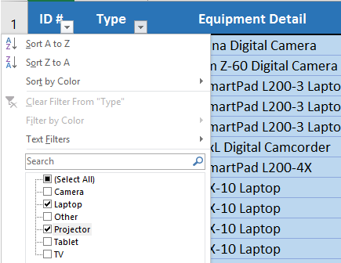
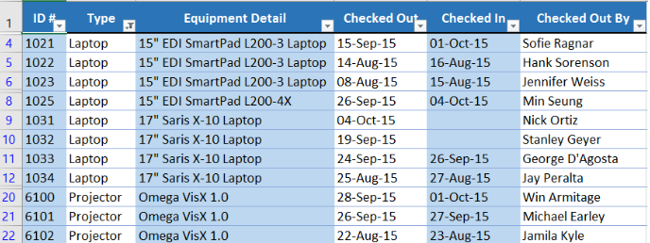
روش فیلتر کردن داده ها در اکسل
➐ گزینه هایی را که میخواهید فیلتر شوند را تیک بزنید. و سپس OK کنید. در این مثال ما گزینه هایLaptop و Projector را تیک می زنیم تا فقط این دو نوع اطلاعات را ببینیم.
➑ داده ها فیلتر می شوند. در واقع بصورت موقتی تمامی اطلاعاتی که شرطهای انتخاب شده شما را نداشته باشند مخفی می شوند. در مثال ما تنها مواردی که دارای مقادیرlaptops وProjector باشند نمایش داده می شوند.

Slide 16
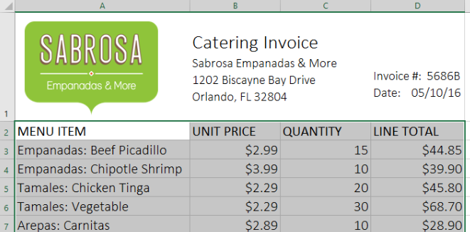
روش قالب بندی اطلاعات به شکل جدول table
➊ ابتدا سلولهایی را که می خواهید به قالب جدول نشان بدهید را انتخاب کنید. در این مثال ما دامنه سلولی A2:D9 را انتخاب می کنیم.
➋ تب Home را انتخاب کرده و سپس بر روی دستورFormat as Table کلیک کنید. این دستور در گروه Styles قرار دارد.

Slide 17
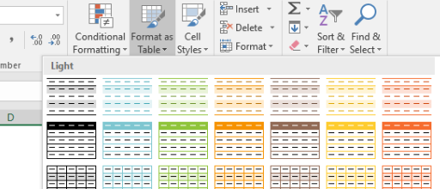
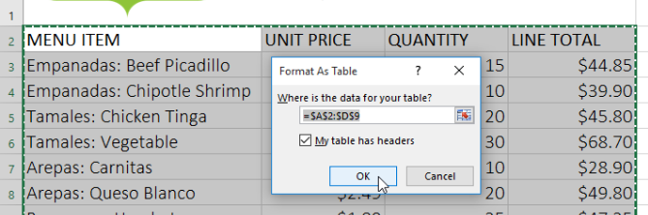
روش قالب بندی اطلاعات به شکل جدول table
➌ از کادر باز شده قالب مورد نظرتان را انتخاب کنید.
➍ یک پنجره ظاهر می شود و از شما تایید می خواهد. دامنه سلولی انتخاب شده را نمایش میدهد و از شما در این باره تایید می خواهد.
➎ اگر جدول شما ردیف هدر دارد، گزینه My table has headers را تیک بزنید. در نهایتOk کنید.

Slide 18
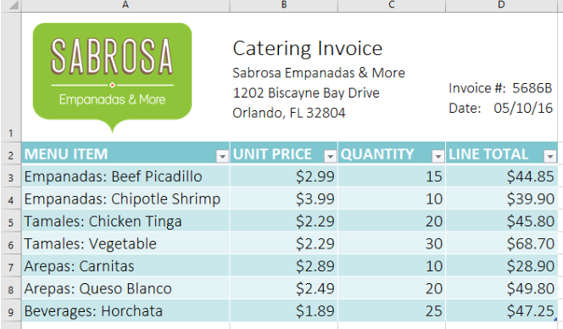
روش قالب بندی اطلاعات به شکل جدول table
➏ دامنه سلولی مربوطه با توجه به قالب بندی انتخاب شده توسط شما به شکل جدول قالب بندی می گردد.

Slide 19
نمودارها Charts
افزودن یک نمودار به اکسل
➊ ابتدا سلولهایی را که می خواهید از روی آنها نمودار بسازید را انتخاب کنید، در هنگام انتخاب سلولها ستونهای مربوط به عنوان و همینطور ردیفهای مربوط به عنوان را نیز انتخاب نمایید. این انتخاب شما بعنوان منبع داده نمودار مورد استفاده قرار خواهد گرفت. در این مثال ما دامنه سلولیA1:F6 را انتخاب می کنیم.

Slide 20
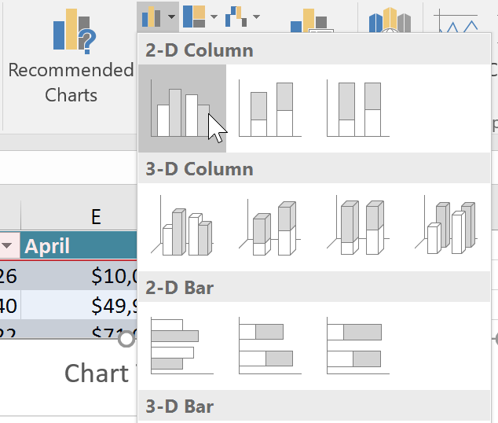
نمودارها Charts
➋ از تبInsert و در قسمتCharts نمودار مورد نظرتان را انتخاب کنید. ما نمودار Column را انتخاب می کنیم.
➌ از کادر باز شده نوع نمودار مورد نظر را انتخاب نمایید.

Slide 21
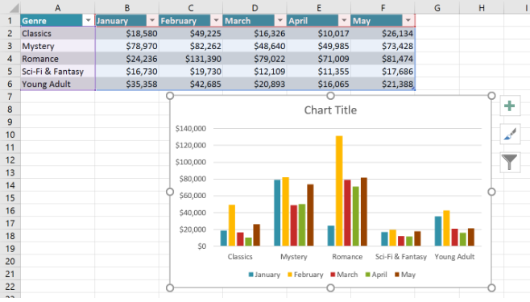
نمودارها Charts
➍ نمودار انتخاب شده به برگه اکسل شما افزده می شود.

Slide 22
رسم نمودار:
حالا فرض کنید ما جدول زیر رو در اختیار داریم و میخوایم نمودار میله ای مربوط به این داده ها را رسم کنیم.
برای رسم نمودار از داده های جدول بالا ابتدا تمام داده ها رو انتخاب میکنیم و بعد از تب Insert و بخش chart، روی نوع نمودار مدنظرمون (در اینجا نمودار میله ای) کلیک می کنیم.

Slide 23
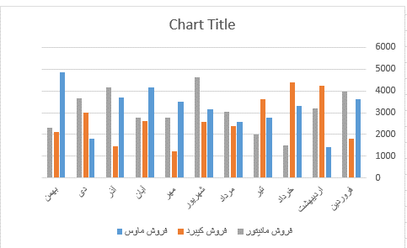
رسم نمودار:
با کلیک روی هر نوع نمودار منویی باز میشه که امکان انتخاب از چندین حالت مختلف رو داره. بعد از انتخاب حالت مورد نظرتون برای رسم نمودار کلیک میکنیم. با اینکار نمودار مثل تصویر زیر رسم می شود.

Slide 24
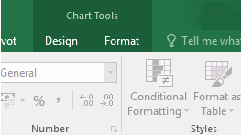
اعمال تغییرات بعد از رسم نمودار در اکسل
بعد از اینکه نمودار را رسم کردیم شاید لازم باشه تا تغییراتی رو روی نمودارمون اعمال کنیم تا ظاهر نمودار مطابق با خواسته ما طراحی شود. برای اینکار ابتدا نموداری که رسم کردیم را انتخاب میکنیم. با اینکار دو تب Design و Format مثل تصویر زیر نمایش داده می شود:
تب Design
این تب شامل مهمترین گزینه های ویرایش نمودار هست که ادامه آنها را با هم مرور می کنیم .

Slide 25
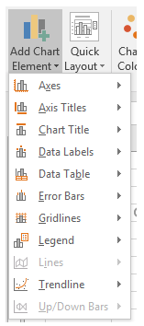
Add Chart Element:
با استفاده از این بخش می توانیم اجزای مختلفی مثل خط روند، خطوط راهنما و … رو به نمودار اضافه کنیم. گزینه های این بخش شامل موارد زیر هست:
Axes: از این گزینه برای نمایش یا عدم نمایش محورهای مختصات استفاده میشه.
Axis Titles: از این گزینه برای نمایش یا عدم نمایش عنوان محورهای مختصات استفاده میشه.
Chart Title: از این گزینه برای نمایش یا عدم نمایش عنوان نمودار استفاده میشه.
Data Labels: با استفاده از این گزینه میتونیم مقادیر عددی هر نقطه از نمودار را روی نمودار نشان بدهیم.

Slide 26
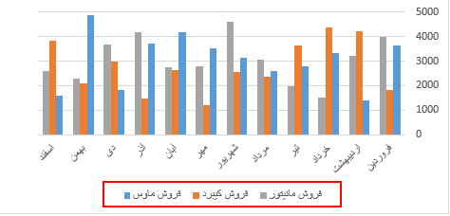
Add Chart Element:
Data Table: از این گزینه برای نمایش جدولی داده های نمودار در پایین نمودار استفاده می شود.
Error Bars: این گزینه برای رسم میله های خطا که کاربردی آماری داره استفاده می شود.
Gridlines: این گزینه برای ترسیم خطوط راهنما در پس زمینه نمودار استفاده می شود.
Legend: از این گزینه برای رسم جدول اطلاعات سری های نمودار که در اکسل Legend نامیده می شود استفاده می شود. تصویر زیر Legend یک نمودار رو نشان می دهد :

Slide 27
Add Chart Element:
Lines : با انتخاب این گزینه می توانیم خطوط عمودی را از نقاط مختلف نمودار به محور افقی رسم کنیم.
Trendline : از این گزینه برای رسم انواع خطوط روند استفاده می شود. خطوط روند می توانند برای پیش بینی مقادیر آینده استفاده بشوند.
Up/Down Bars : اگر نمودار شما دارای دو سری باشد، با انتخاب این گزینه خطوطـی بین نقـاط متنـاظر دو نمودار رســم می شود که فاصله بین آنها را نشان می دهد.

Slide 28
تغییر دادن نوع نمودار در اکسل
اگر احساس کردید که نوع نموداری که انتخاب کرده اید برای داده های شما زیاد مناسب نیستند، به آسانی می توانید نوع نمودار آن را تغییر بدهید.
➊ در تب Design دستور Change Chart Type را کلیک کنید.

Slide 29
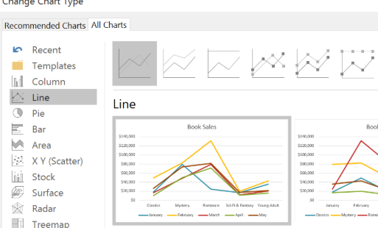
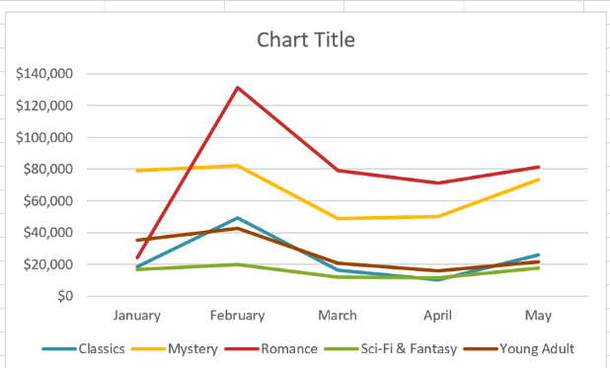
تغییر دادن نوع نمودار در اکسل
➋ صفحه Change Chart Type نمایان می شود. نوع نمودار مورد نظرتان را و همینطور سبک نمایش آن را انتخاب کنید و در پایان بر روی دکمه OK کلیک کنید
➌ نوع نمودار انتخاب شده توسط شما نمایش داده می شود.

Slide 30
نتیجه گیری
در این فایل آموزشی مباحثی در مورد آشنایی با منجمد کردن یا همان فریز کردن ، مرتب سازی فیلتر کردن ، قالب بندی اسلایدها، ترسیم نمودار و تغییرات مربوط به آن مباحثی ارائه شد که کاربر خواهد توانست پس از یادگیری برای کارها و گزارشات خود از نمودار های مختلف ، فریز کردن ، فیلتر کردن و مرتب سازی داده ها برای ثبت اطلاعات استفاده نماید .

Slide 31
پرسش و تمرین
لیستی از گزارش ماه خرداد آمار تعداد مراجعه کنندگان سالمند به خانه بهداشت را از طریق سامانه سیب در فایل اکسل وارد کنید. مطلبوست :
1- اسامی مراجعه کنندگان را بر اساس نام خانوادگی مرتب کنید .
2- تمامی افرادی را که جنسیت مرد دارند را فیلتر و مشخص کنید .
3- نمودار آماری گزارش از مراجعه کنندگان را ترسیم کنید .

Slide 32
فهرست منابع
حیدری ، س. کتاب ICDL گواهینامه بین المللی کاربری کامپیوتر سطح یک ، تهران، موسسه فرهنگی هنری دیباگران تهران ، ۱۳98
موسوی ، ع. کتاب ICDL سطح یک ، تهران ، انتشارات صفار، ۱۳98
سبزعلی گل ، م . کتاب ICDL سطح دو ، تهران ، انتشارات صفار، ۱۳98
وب سایت خوش آموز www.khoshamoz.ir

Slide 33
لطفا نظرات و پیشنهادات خود پیرامون این بسته آموزشی را به آدرس زیر ارسال نمایید.
دانشگاه علوم پزشکی و خدمات بهداشتی درمانی استان مازندران ، معاونت بهداشتی
یا
پست الکترونیک shbsav@gmail.com

